Slide 1
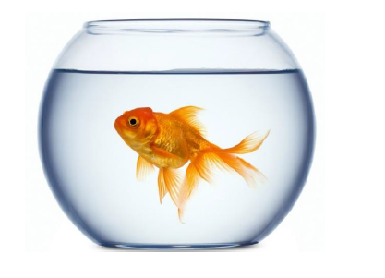
Environmentální osud a chování látek OECD 305 – Bioakumulace v rybách
OECD 305 je test bioakumulace prováděný se sladkovodními nebo mořskými druhy ryb

Slide 2
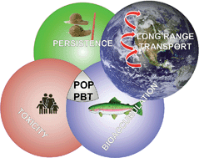
OECD 305 – Bioakumulace v rybách
Regulační proces pro chemické látky (tj. registrované podle REACH, přípravky na ochranu rostlin, biocidy, humánní a veterinární léčivé přípravky) vyžaduje, aby látky prošly hodnocením, aby se zjistilo, zda jsou
perzistentní (P)
bioakumulativní (B)
toxické (T)
Biokoncentrační faktor (BCF) je obvyklým základem pro definování kritéria B při hodnocení PBT. BCF je obecně odvozena experimentálně podle testovací směrnice OECD 305.

Slide 3
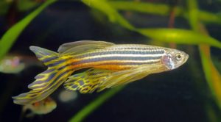
OECD 305 Bioakumulace v rybách
Metoda OECD 305 měří rezidua zkoušené látky v rybách po expozici zkoušené látce ve vodném prostředí
V rámci metodiky OECD 305 existují tři různé metody:
Část I: Test biokoncentrace expozice ve vodě
Část II: Minimalizovaný expoziciční test ve vodě
Část III: Test bioakumulace při dietární expozici
Každá metoda se skládá ze dvou fází: fáze příjmu a fáze depurace.Míra bioakumulace se hodnotí po dokončení obou fází. Testování OECD 305 je užitečné pro jakoukoli chemikálii, která může přijít do styku s vodným prostředím.

Slide 4
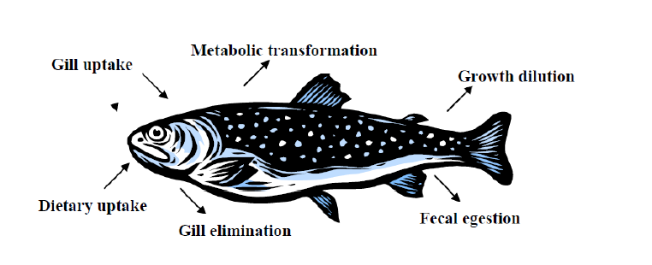
OECD 305 Bioakumulace v rybách
Metoda OECD 305 měří rezidua zkoušené látky v rybách po expozici zkoušené látce ve vodném prostředí.
V rámci metodiky OECD 305 existují tři různé metody:
Část I: Test biokoncentrace expozice ve vodě
Část II: Minimalizovaný expoziciční test ve vodě
Část III: Test bioakumulace při dietární expozici
K příjmu zkoušené látky dochází buď
přímou akumulací zkoušené látky z vodného prostředí (biokoncentrace),
nebo prostřednictvím potravy (biomagnifikace)
Směrnice OECD 305 však uvádí, že by se mělo upřednostňovat provádění studií bioakumulace expozice ve vodě, je-li to technicky proveditelné.

Slide 5
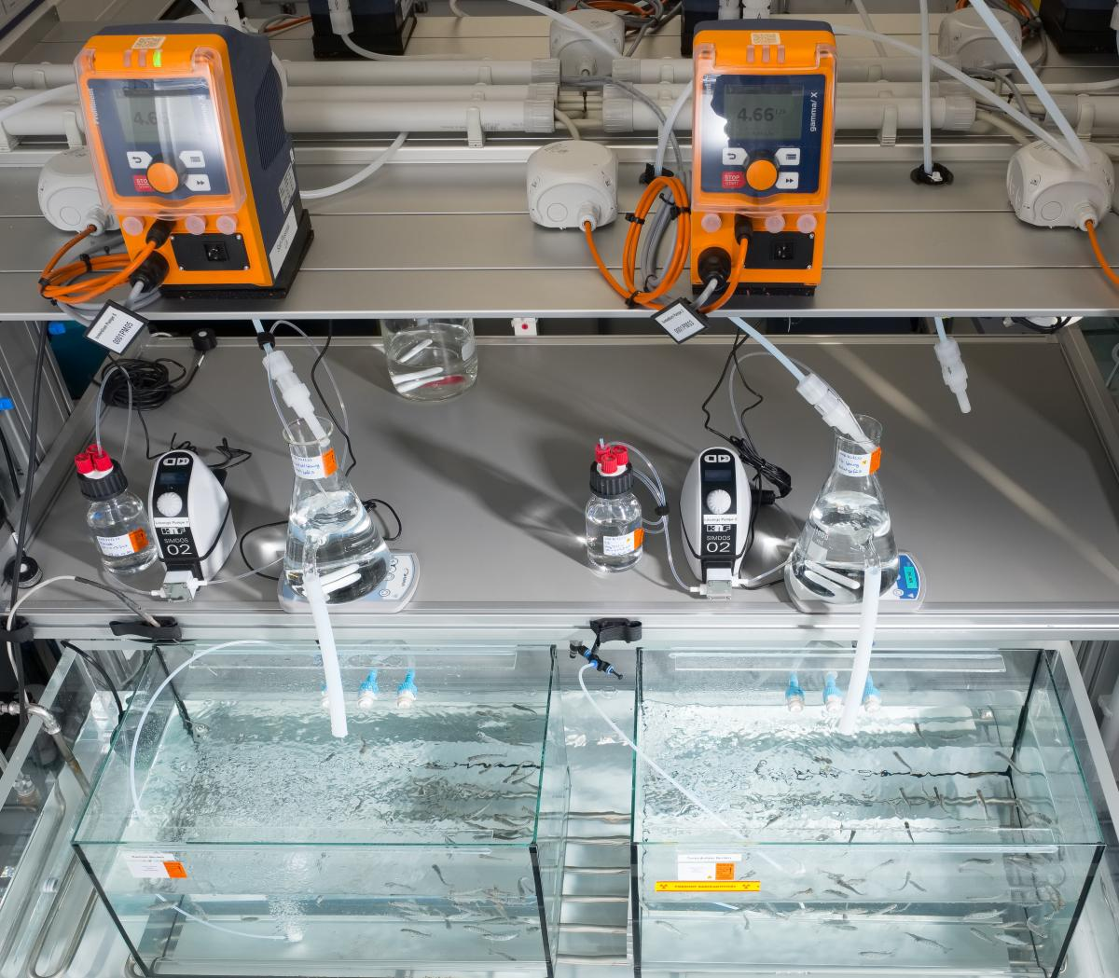
OECD 305 Bioakumulace v rybách
Testovací organismy
Danio rerio (Danio pruhované) je nejčastěji používaný testovací organismus.
Podle OECD 305 jsou přijatelné různé druhy sladkovodních, ústí a mořských ryb
Souhrn metod
V OECD 305 jsou ryby vystaveny zkoušené látce ve vodě po dobu 7–28 dnů, v závislosti na použité metodě; toto je známé jako fáze příjmu.
Na konci fáze příjmu jsou ryby ze zbývajících testovacích jednotek přemístěny do neupravené (čisté) vody po dobu až 28 dnů, v závislosti na tom, která metoda je provedena; toto je známé jako depurační fáze.
Měření jsou zaznamenávána několikrát během fáze příjmu a depurace.
Notes:
Ve studii je kontinuální průtok nastaven pomocí systémů dávkovacích čerpadel. Míra zatížení ryb je vhodná pro testovaný druh a nepřesahuje 1 g/l. Ryby jsou denně krmeny a nesnězená potrava a výkaly jsou odstraňovány.Studie se provádí s kontrolní skupinou a jednou nebo dvěma koncentracemi zkoušené látky. Aplikace zkoušené látky může být provedena dávkováním zkoušené látky do vodní fáze nebo aplikací zkoušené látky do krmiva. Test se skládá ze dvou fází: fáze expozice (vychytávání) a fáze po expozici (depurace). Během fáze příjmu jsou oddělené skupiny ryb vystaveny zkoušené látce. Po skončení fáze příjmu se přenesou do média bez zkoušené látky pro fázi depurace. V obou fázích se sleduje koncentrace zkoušené látky v rybách. V každém místě odběru vzorků se odeberou minimálně čtyři ryby. Každá ryba se individuálně analyzuje na obsah zkoušené látky. Koncentrace ve vodě nebo potravě se určuje během fáze příjmu.

Slide 6
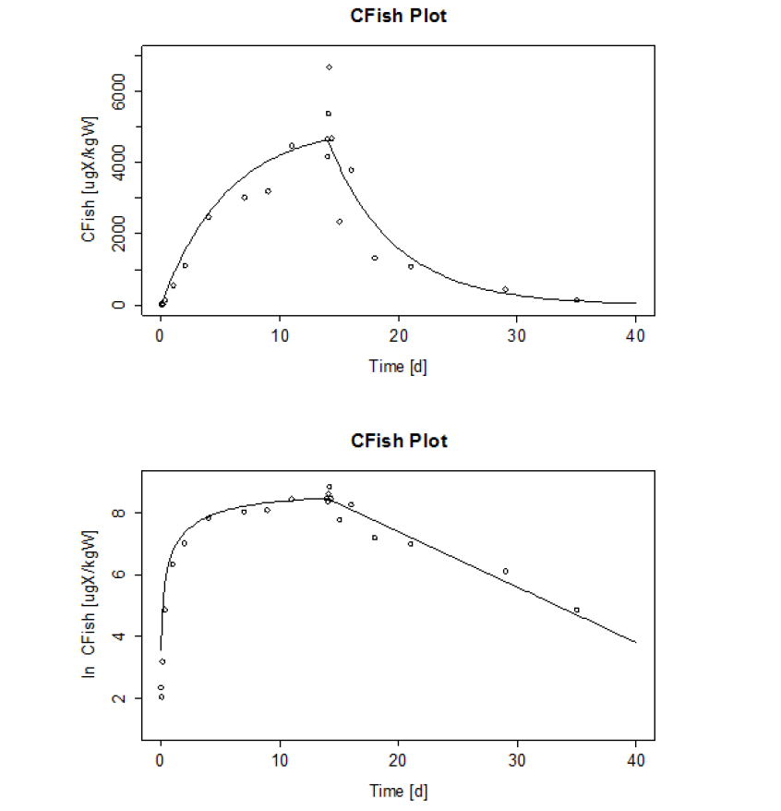
OECD 305 Bioakumulace v rybách
Analýza
Bioakumulaci látky určují tři parametry:
biokoncentrační faktor (BCF),
konstanta rychlosti příjmu (k_{s})
konstanta rychlosti eliminace (k_{e}).
Před testováním jsou vyžadovány informace o toxicitě vzorku pro testované ryby. Stanovení LC50 se doporučuje za účelem stanovení zkušební koncentrace pro testování bioakumulace.

